Slide 1
KN
Vue 应用程序开发 · 期末项目考核
KeepNote
个人笔记管理系统
围绕记录、分类、检索和沉淀的个人知识管理场景，使用 Vue 3 构建一个完整的前端应用。
Vue 3
Vite
Element Plus
Pinia
开发者：兰天 · 独立完成
汇报重点：兰天：项目名称和整体定位
01

Slide 2
KEEPNOTE
项目背景：为什么选择做 KeepNote
我们选择笔记管理系统，是因为它既贴近日常使用，又能覆盖 Vue 项目开发中的核心知识点。
真实需求
课程匹配
展示清晰
学习资料、课程任务、灵感想法经常分散在聊天记录、文档和浏览器收藏中。
笔记系统天然包含登录、列表、详情、筛选、编辑、上传等典型前端场景。
老师可以通过页面演示直接看到功能，也可以通过代码页看到实现思路。
讲稿
这一页介绍项目选题。我不是为了做一个复杂但难演示的系统，而是选择一个贴近日常学习的笔记应用，让功能、代码和课程知识点都能对应起来。
汇报重点：兰天：选题背景和课程价值
02

Slide 3
KEEPNOTE
需求分析：从“能记录”到“能管理”
基础需求：用户可以注册、登录，并且只能访问自己的笔记空间。
核心目标
内容需求：可以新增、编辑、删除和查看笔记，支持标题、正文、分类和标签。
让用户把零散信息沉淀成可分类、可搜索、可复用的个人知识库。
管理需求：可以按关键词、日期、分类、标签、收藏状态快速筛选笔记。
扩展需求：笔记可以上传附件，支持图片预览、普通文件下载和删除。
验收方式
功能可以现场演示，代码可以说明关键实现，而不是只停留在静态页面。
体验需求：界面要清晰、操作路径短，适合长期作为个人知识库使用。
讲稿
这一页讲需求时，可以按从基础到扩展的顺序读。我们的目标不是只实现一个输入框，而是让笔记具备完整生命周期：登录进入、创建内容、分类整理、筛选查找、附件补充。
汇报重点：兰天：需求拆解和项目目标
03

Slide 4
KEEPNOTE
功能模块：围绕笔记生命周期组织页面
用户认证
笔记管理
组织能力
登录 / 注册
JWT Token 保存
路由守卫保护页面
新建 / 编辑 / 删除
详情查看
字数与阅读时长统计
分类管理
多级标签
收藏与置顶
检索筛选
资料扩展
个性化
关键词搜索
按日期筛选
按分类、标签筛选
附件上传
图片预览
文件下载与删除
个人资料
头像上传
主题色与明暗背景
讲稿
这一页做功能总览。可以先说系统分成六个模块，再强调这些模块不是孤立的：用户登录以后进入首页，通过分类、标签和搜索管理笔记，最后在详情页完成查看、编辑和附件管理。
汇报重点：兰天：功能模块总览
04

Slide 5
KEEPNOTE
使用流程：老师可以按这条路径观看演示
1
2
3
4
5
登录 / 注册
新建笔记
整理笔记
查找笔记
补充资料
进入个人笔记空间
填写标题、内容、分类、标签
收藏、置顶、按分类和标签归档
关键词、日期、标签组合筛选
上传图片或文件作为附件
讲稿
这页可以直接作为现场演示顺序。我们先登录系统，然后新建一篇笔记，给它加上分类和标签，再演示搜索、筛选、收藏、置顶，最后展示附件上传和图片预览。
汇报重点：兰天：演示流程和操作顺序
05

Slide 6
KEEPNOTE
技术架构：Vue 前端与后端 API 解耦
视图层
状态与路由
接口层
Login / Home / NoteView
Sidebar / NoteList / NoteDetail
Pinia 管理用户状态
Vue Router 控制访问权限
Axios 实例统一封装
请求/响应拦截器处理 Token 与错误
后端服务
/api/user
/api/note
/api/category
/api/tag
/file/*
讲稿
这里进入技术讲解。整个项目是典型的前后端分离结构：页面组件负责展示，Pinia 和路由负责状态与访问控制，Axios 负责统一请求，真正的数据由后端 API 提供。
汇报重点：兰天：整体架构和技术栈
06

Slide 7
KEEPNOTE
代码重点一：登录状态、路由守卫和请求拦截
router.beforeEach((to) => {
const token = sessionStorage.getItem('token')
if (to.meta.requiresAuth && !token) return '/login'
if (to.path === '/login' && token) return '/'
})
request.interceptors.request.use(config => {
const token = sessionStorage.getItem('token')
if (token) config.headers.Authorization = `Bearer ${token}`
return config
})
request.interceptors.response.use(response => {
const res = response.data
if (res.code === 200) return res.data
ElMessage.error(res.message || '请求失败')
})
路由 meta.requiresAuth 用来判断页面是否需要登录。
Token 自动添加到 Authorization 请求头，组件不用重复处理。
401 或业务错误统一提示，减少每个页面重复写 try/catch 的成本。
讲稿
这一页重点讲安全和复用。用户登录以后，Token 被保存起来；访问需要登录的页面时，路由守卫会检查 Token；每次请求接口时，Axios 拦截器会自动带上 Token，并统一处理错误提示。
汇报重点：兰天：认证与请求封装代码
07

Slide 8
KEEPNOTE
代码重点二：Pinia 用户状态管理
export const useUserStore = defineStore('user', () => {
const token = ref(sessionStorage.getItem('token') || '')
const userInfo = ref(null)
async function login(username, password) {
const data = await loginApi({ username, password })
token.value = data.token
sessionStorage.setItem('token', data.token)
userInfo.value = data.user
router.push('/')
}
async function logout() {
token.value = ''
userInfo.value = null
sessionStorage.removeItem('token')
router.push('/login')
}
})
把登录、退出、获取资料等用户逻辑集中在 store 中。
页面只调用 userStore.login 或 userStore.logout，职责更清晰。
刷新页面时从 sessionStorage 恢复 Token，保证体验连续。
后续如果要加用户头像、昵称、邮箱，也可以继续放在同一个状态模块中。
讲稿
这页说明为什么使用 Pinia。我们没有把登录状态写在某一个页面里，而是抽成全局 store，这样 Login 页面、Sidebar 用户区和路由逻辑都能共享同一份状态。
汇报重点：兰天：Pinia 状态管理代码
08

Slide 9
KEEPNOTE
代码重点三：首页三栏组件联动
Sidebar
搜索 / 导航 / 分类
NoteList
列表 / 筛选 / 标签树 / 分页
NoteDetail
查看 / 编辑 / 附件
Home.vue 统一维护 notes、categories、tags、activeNote 等状态。
子组件通过 props 接收数据，通过 emit 把用户操作交给父组件处理。
保存或删除后由父组件统一刷新列表、详情和侧边栏统计，避免数据不同步。
讲稿
这一页可以讲组件通信。首页不是一个大组件写到底，而是拆成侧边栏、列表和详情三块；父组件 Home 负责统一状态，子组件负责具体界面和事件触发。
汇报重点：兰天：组件化设计与状态联动
09

Slide 10
KEEPNOTE
代码重点四：列表查询、筛选和加载状态
async function loadNotes() {
listLoading.value = true
try {
const params = {
page: currentPage.value,
pageSize,
keyword: keyword.value || undefined,
categoryId: activeCategoryId.value || undefined,
tagId: activeTagId.value || undefined,
isFavorite: activeNav.value === 'favorite' ? 1 : undefined,
dateRange: dateRange.value || undefined,
}
const data = await getNoteList(params)
notes.value = data.records
total.value = data.total
} finally {
listLoading.value = false
}
}
一个 loadNotes 方法覆盖搜索、分类、标签、收藏和日期筛选。
空筛选条件转成 undefined，避免给后端传递无意义参数。
loading 放在 finally 中关闭，接口成功或失败都不会卡住页面。
列表数据和总数一起更新，便于分页组件同步显示。
讲稿
这页说明列表功能的核心。用户在页面上点击分类、标签、收藏夹或者搜索框，本质上都是改变响应式状态，再调用 loadNotes 重新请求数据。
汇报重点：兰天：列表查询和筛选代码
10

Slide 11
KEEPNOTE
代码重点五：笔记保存与附件上传
async function save() {
if (!editForm.title.trim())
return ElMessage.warning('标题不能为空')
saving.value = true
try {
if (editForm.id) await updateNote(editForm)
else editForm.id = await addNote(editForm)
emit('saved', { ...editForm })
} finally {
saving.value = false
}
}
export function uploadAttachment(noteId, file) {
const form = new FormData()
form.append('file', file)
form.append('noteId', noteId)
return request.post('/file/attachment/upload', form)
}
编辑与新增复用
editForm 有 id 时更新，没有 id 时新增，减少重复页面和重复逻辑。
父子通信
保存成功后 emit saved，由 Home.vue 统一刷新列表、详情和统计。
附件扩展
FormData 传输文件，并用 noteId 关联到对应笔记。
讲稿
最后一页代码讲笔记的写入能力。保存函数同时支持新增和修改，附件上传使用 FormData，把文件和 noteId 一起传给后端，让笔记不只保存文字，也能保存学习资料。
汇报重点：兰天：编辑保存与附件上传代码
11

Slide 12
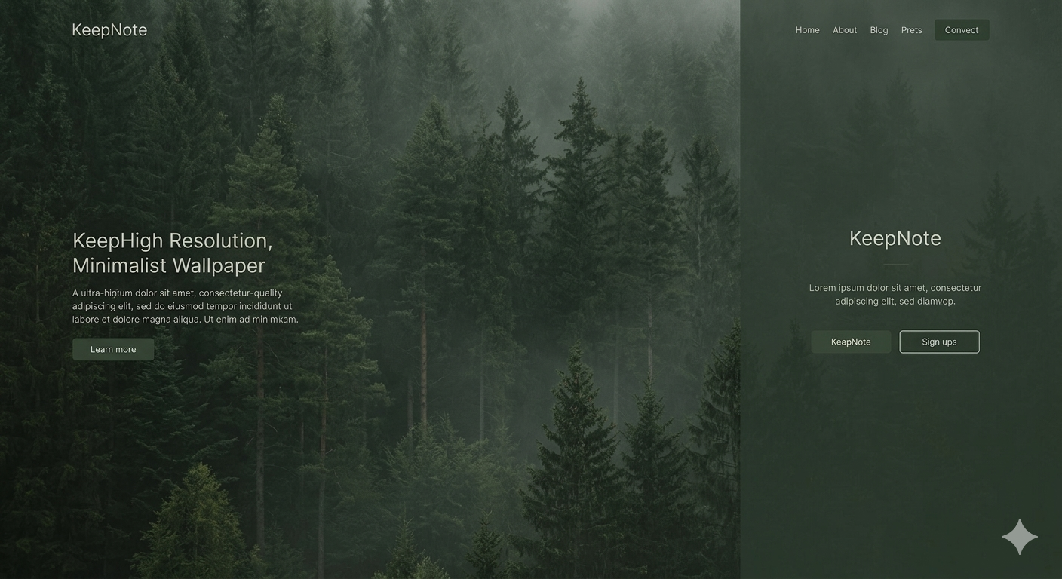
KEEPNOTE
界面设计：工作台式布局，降低记录和查找成本
登录页使用沉浸式背景和登录/注册切换，形成完整入口体验。
首页采用三栏工作台：左侧导航，中间列表，右侧详情。
标签、分类和主题色使用颜色作为视觉线索，帮助用户快速辨认内容归属。
设置抽屉整合个人资料、头像和界面主题，让应用具备个性化能力。
设计关键词
清晰 / 可扫读 / 少干扰 / 有品牌感
讲稿
这一页讲界面体验。可以按页面从登录页讲到首页三栏，再讲分类、标签、主题这些视觉线索，让老师看到项目不仅能运行，也考虑了用户使用体验。
汇报重点：兰天：界面体验和视觉设计
12

Slide 13
KEEPNOTE
项目亮点：功能完整，代码结构也比较清晰
完整用户闭环
组件职责清楚
交互细节较多
从登录进入，到创建、整理、查找、查看、编辑、上传附件，形成完整使用链路。
页面拆分为视图、组件、api、store 和 utils，便于定位问题和后续维护。
收藏、置顶、标签树、日期筛选、附件预览、主题切换等都能作为演示点。
课程知识点对应：Vue 组件化、组合式 API、路由守卫、Pinia、Axios、Element Plus、Vite 工程配置。
答辩展示方式：先讲需求和功能，再讲核心代码，最后现场演示用户流程。
本项目由兰天独立完成，因此答辩会从需求、功能、界面、代码和总结五个角度完整说明。
讲稿
这一页可以作为代码讲解后的过渡。我们总结项目亮点时，不只说功能多，还要说这些功能对应了课程知识点，并且代码分层比较清楚，方便老师理解我们的实现质量。
汇报重点：兰天：项目亮点和展示价值
13

Slide 14
KEEPNOTE
独立开发说明：从需求到实现由本人完整完成
需求分析
确定项目目标
围绕个人笔记管理场景，拆解登录、笔记管理、分类标签、筛选检索和附件能力
前端实现
完成核心开发
使用 Vue 3、Pinia、Vue Router、Axios、Element Plus 完成页面、状态和接口交互
展示整理
准备答辩材料
整理功能流程、代码讲解、界面设计、项目亮点和后续优化方向，形成完整展示逻辑
讲稿
这一页说明项目完成方式。本项目由我独立完成，从选题、需求拆解、前端页面、接口封装、状态管理、界面样式到答辩材料整理都由本人负责，因此后面的答疑也可以直接对应到代码实现。
汇报重点：兰天：独立开发过程说明
14

Slide 15
KEEPNOTE
总结与展望：从课程项目走向真实可用工具
已完成
课程收获
后续优化
认证登录、笔记 CRUD、分类标签、搜索筛选、收藏置顶、附件上传、主题和个人资料。
把 Vue 单文件组件、组合式 API、路由、状态管理和接口交互整合成完整应用。
富文本编辑器、Markdown 预览、笔记分享、回收站、移动端适配和数据统计。
KeepNote 的完成度体现在：不是只展示页面，而是把用户流程、接口调用和组件状态真正串起来。
谢谢观看，欢迎老师和同学提问
讲稿
最后总结时可以强调：这个项目覆盖了 Vue 课程中的核心知识点，并且每个功能都能和代码实现对应起来。后续如果继续完善，可以把它升级成真正可长期使用的个人知识管理工具。
汇报重点：兰天：总结与答疑
15

